Slide 1
现当代文学第五讲
徐志摩的散文和诗歌
一、徐志摩的风采
二、剑桥生涯及《吸烟与文化》
三、徐志摩的诗
四、诗人之死

Slide 2
张幼仪的四哥中国银行总经理张公权。二哥张君劢,民社党的党魁，起草过中华民国的宪法。被台湾学者尊称为“宪法之父”。
张幼仪离婚回上海后曾经营上海云裳服装公司，任总经理。

Slide 3
林语堂：“志摩，情才，亦一奇才也，以诗著，更以散文著，吾于白话诗念不下去，独于志摩念的下去。其散文尤奇，运句措辞，得力与传奇，而参任西洋语句，了无痕迹。然知之者皆为其人尤奇。志摩与余善，亦与人无不善，其说话爽，多出于狂叫暴跳之间，乍愁乍喜，愁则天崩地裂，喜则叱咤风云，自为天地自如。不但目之所痛，且耳之所过，皆非真物之状，而志摩心中之所幻想而已。故此人尚游、疑神、疑鬼，尝闻黄莺惊跳起来，曰：‘此雪莱之夜莺也’。”

Slide 4
别丢掉,
这一把过往的热情,
现在流水似的,
轻轻
在幽冷的山泉底,
在黑夜 在松林,
叹息似的渺茫,
你仍要保存着那真!

Slide 5
一样是月明,
一样是隔山灯火,
满天的星,
只使人不见,
梦似的挂起,
你问黑夜要回
那一句话——你仍得相信
山谷中留着
有那回音!

Slide 6
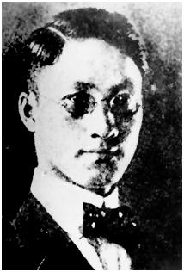

Slide 7
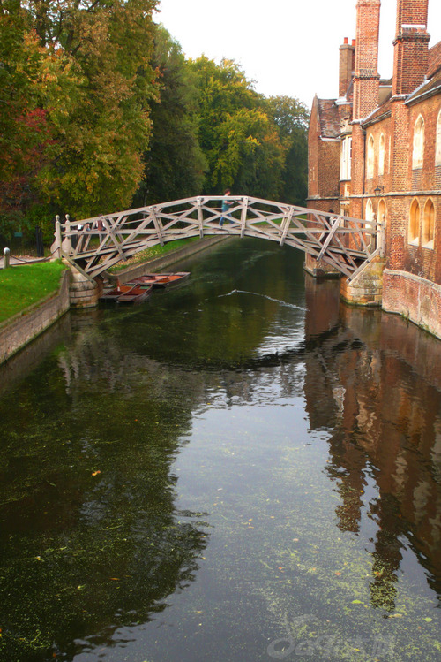

Slide 8
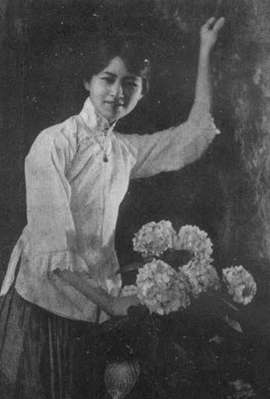

Slide 9
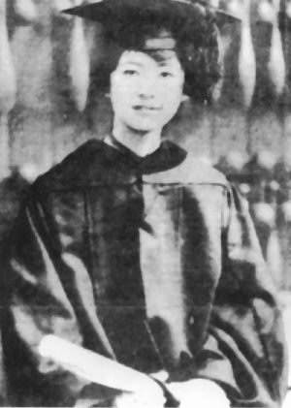

Slide 10
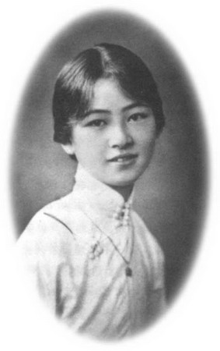

Slide 11
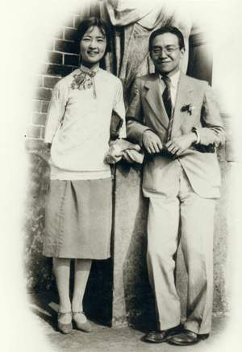

Slide 12
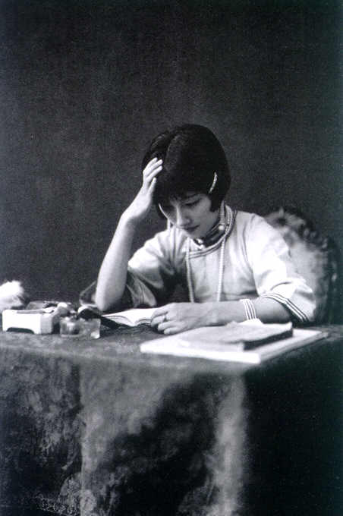

Slide 13
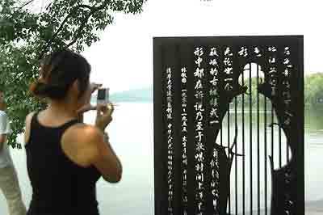

Slide 14
《吸烟与文化》：
我在康桥的日子可真是享福，深怕这辈子再也得不到那样蜜甜的机会了。我不敢说康桥给了我多少学问或是教会了我什么。我不敢说受了康桥的洗礼，一个人就会变气息，脱凡胎。我敢说的只是——就我个人说，我的眼是康桥教我睁的，我的求知欲是康桥给我拨动的，我的自我的意识是康桥给我胚胎的。我在美国有整两年，在英国也算是整两年。

Slide 15
在美国我忙的是上课，听讲，写考卷，龈橡皮糖，看电影，赌咒，在康桥我忙的是散步，划船，骑自转车，抽烟，闲谈，吃五点钟茶，牛油烤饼，看闲书。如其我到美国的时候是一个不含糊的草包，我离开自由神的时候也还是那原封没有动；但如其我在美国时候不曾通窍，我在康桥的日子至少自己明白了原先只是一肚子颟顸。这分别不能算小。

Slide 16
《我所知道的康桥》：
康桥的灵性全在一条河上；康河，我敢说是全世界最秀丽的一条水。河的名字是葛兰大（Granta），也有叫康河（River Cam）的，许有上下流的区别，我不甚清楚。河身多的是曲折，上游是有名的拜伦潭——“Byron's Pool”——当年拜伦常在那里玩的；有一个老村子叫格兰骞斯德，有一个果子园，你可以躺在累累的桃李树荫下吃茶，花果会掉入你的茶杯，小雀子会到你桌上来啄食，那真是别有一番天地。

Slide 17
这是上游；下游是从骞斯德顿下去，河面展开，那是春夏间竞舟的场所。上下河分界处有一个坝筑，水流急得很，在星光下听水声，听近村晚钟声，听河畔倦牛刍草声，是我康桥经验中最神秘的一种：大自然的优美、宁静，调谐在这星光与波光的默契中不期然的淹入了你的性灵。

Slide 18
牛津是世界上名声压得倒人的一个学府。牛津的秘密是它的导师制。导师的秘密，按利卡克教授说，是“对准了他的徒弟们抽烟”。真的在牛津或康桥地方要找一个不吸烟的学生是很费事的——先生更不用提。学会抽烟，学会沙发上古怪的坐法，学会半吞半吐的谈话——大学教育就够格儿了。“牛津人”、“康桥人”，还不够抖吗？

Slide 19
我如其有钱办学堂的话，利卡克说，第一件事情我要做的是造一间吸烟室，其次造宿舍，再次造图书室；真要到了有钱没地方花的时候再来造课堂。
多少伟大的政治家、学者、诗人、艺术家、科学家，是这两个学府的产儿——烟味儿给熏出来的。
我们也要几间满沿着爬山虎的高雪克屋子来安息我们的灵性，我们说。我们也要一个绝对闲暇的环境好容我们的心智自由的发展去，我们说。

Slide 20
陈平原《即将消逝的风景》：
寓居燕园十五载，对我来说，最值得怀念的，莫过于曾有幸“从夫子游”。
“从夫子游”的独特魅力，主要在于精神熏陶，而不是知识的传授。
十五年前，我终于如愿以偿地走进了燕园，追随王瑶先生攻读博士学位。先生习惯于夜里工作，我一般是下午三、四点钟前往请教。很少预先规定题目，先生随后抓过一个话题，就能海阔天空侃侃而谈，得意时自己也哈哈大笑起来，象放风筝一样，话题漫天游荡，可线始终掌握在手中，

Slide 21
随时可以收回来，似乎是离题万里的闲知，可谈锋一转又成了题中应有之义。听先生聊天无所谓学问非学问的区别，有心人随时随地皆是学问，又何必板起面孔正襟危坐？
暮色苍茫中，庭院里静悄悄的，先生讲讲停停，烟斗上的红光一闪一闪，升腾的雾越来越浓——几年过去了，我也就算被“熏陶”出来了。
记得刚进北大时，在未名湖边留连，学长指着日后逐渐熟悉的老教授的声影

Slide 22
告知，此乃燕园里最为“亮丽”的风景。
如今，秋风凋碧树，风景日渐暗淡。常听人感叹“江山依旧，物是人非”；其实，既然哲人已逝，“江山”就不可能真的“依旧”。
没有长须飘拂的冯友兰，没有美学散步的宗白华，没有妙语连珠的吴组缃，没有口衔烟斗旁若无人的王瑶，未名湖肯定会显得寂寞多了。

Slide 23
1922年回国后发起成立“新月社”，1926年主编《晨报副刊·诗镌》，1928年起，曾任《新月》杂志主编，1931年主编《诗刊》，同年11月19日，在济南附近遭空难逝世。生前出版诗集《志摩的诗（1925）、《翡冷翠的一夜》（1927）、《猛虎集》（1931），死后出版《云游集》。
胡适：“他的人生观真是一种单纯的信仰，这里面只有三个大字：一个是爱，一个是自由，一个是美。”

Slide 24
“假如我是一朵雪花，
翩翩的在半空里潇洒，
我一定认清我的方向——
飞飏，飞飏，飞飏，——
这地面上有我的方向。
在半空里娟娟的飞舞，
认明了那清幽的住处，
等着她来花园里探望——
飞飏，飞飏，飞飏，——
啊，她身上有朱砂梅的清香！

Slide 25
那时我凭借我的身轻，
盈盈的，沾住了她的衣襟，
贴近她柔波似的心胸——
消融，消融，消融，——
融入了她柔波似的心胸！”

Slide 26
现代诗学的鼻祖雅可布逊曾举了个日常对话的例子。
问：你为什么总是说“约翰和马乔里”而不说“马乔里和约翰”？你是不是更喜欢约翰一些？
答：没有的事。我之所以说“约翰和马乔里”只不过因为这样说更好听一些。

Slide 27
“整个爱尔兰都在下雪。”
——乔伊斯《都柏林人》
“全维罗纳响彻了晚祷的钟声。”
——巴乌斯托夫斯基《金蔷薇》

Slide 28
最是那一低头的温柔，
像一朵水莲花不胜凉风的娇羞，
道一声珍重，道一声珍重，
那一声珍重里有蜜甜的忧愁——
沙扬娜拉！
——《沙扬娜拉——赠日本女郎》

Slide 29
《偶然》（《卞昆冈》歌词）
我是天空里的一片云，
偶尔投影在你的波心——
你不必讶异，
更无需欢喜——
在转瞬间消灭了踪影。
你我相逢在黑的海上，
你有你的，我有我的，方向。
你记得也好，
最好你忘掉，
在这交会时互放的光亮！（李维、周森版）

Slide 30
里尔克： “只有从死这一方面——如果不是把死看做绝灭，而是想象为一个彻底的无与伦比的强度——那么，我们只有从死这一方面才可能彻底判断爱。”

Slide 31
欧阳江河《公开的独白（悼念庞德）》:
他死了，我们还活着。
我们不认识他就象从不认识世界。
他祝福过的每一棵苹果，
都长成秋天，结出更多的苹果和饥饿。
我们看见的每一只飞鸟都是他的灵魂。
他布下的阴影比一切光明更热烈，
没有他的歌，我们不会有嘴唇。
但我们唱过并且继续唱下去的，
不是歌，而是无边的寂静。

Slide 32
《我热爱的诗人——荷尔德林》：这诗歌的全部意思是什么，要热爱生命不要热爱自我，要热爱风景而不要仅仅热爱自已的眼睛。做一个热爱‘人类秘密’的诗人。这秘密既也括人兽之间的秘密，也包括人神，天地之间的秘密，在神圣的黑夜中走遍大地，热爱人类的痛苦和幸福，忍受那些必须忍受的，歌唱那些应该歌唱的。”

Slide 33
吻火（梁遇春）
回想起志摩先生，我记得最清楚的是他那双银灰色的眸子。其实他的眸子当然不是银灰色的，可是我每次看见他那种惊奇的眼神，好像正在猜人生的谜，又好像正在一叶一叶揭开宇宙的神秘，我就觉得他的眼睛真带了一些银灰色。他的眼睛又有点像希腊雕像那两片光滑的、仿佛含有无穷情调的眼睛，我所说银灰色的感觉也就是这个意思吧。

Slide 34
他好像时时刻刻都在惊奇着。人世的悲欢，自然的美景，以及日常的琐事，他都觉得是很古怪的，从来没有看见过的，完全出乎意料之外的。所以他天天都是那么有兴致，就是说出悲哀的话的时候，也不是垂头丧气，厌倦于一切了，却是发现了一朵“恶之华”，在那儿惊奇着。

Slide 35
三年前，在上海的时候，有一天晚上，他拿着一根纸烟向一位朋友点燃的纸烟取火，他说道：“Kissing the fire”这句话真可以代表他对于人生的态度。人世的经验好比是一团火，许多人都是敬鬼神而远之，隔江观火，拿出冷酷的心境去估量一切，不敢投身到轰轰烈烈的火焰里去，因此过个暗淡的生活，简直没有一点的光辉，数十年的光阴，就在计算怎么样才会不上当里面消逝去了，结果上了个大当。

Slide 36
他却肯亲自吻这团生龙活虎般的烈火，火光一照，化腐臭为神奇，遍地开满了春花，难怪他天天惊异着，难怪他的眼睛跟希腊雕像的眼睛相似，希腊人的生活就是像他这样吻着人生的火，歌唱出人生的神奇。
这一回在半空中他对于人世的火焰作最后的一吻了。

Slide 37
给亡友梁遇春 冯至
一
我如今感到，死和老年人
好像没有什么密切的关联；
在冬天，我们不必区分
昼夜，昼夜是一样疏淡。
反而是那些乌发朱唇
常常潜伏着死的预感；
你象是一个灿烂的春
沉在夜里，宁静而黑暗。

Slide 38
（二）
我曾意外地认识过许多人，
我时常把他们寻找。
有的是在阴凉的树林
同走过一段僻静的小道；
有的同车谈过一次心，
有的同席间问过名号……
你可是也参入了他们
生疏的队伍，让我寻找？

Slide 39
Snow was general all over Ireland.
整个爱尔兰都在下雪。
It lay thickly drifted on the crooked crosses and headstones, on the spears of the little gate, on the barren thorns.
它纷纷飘落，厚厚积压在歪歪斜斜的十字架上和墓石上，落在一扇扇小墓门的尖顶上，落在荒芜的荆棘丛中。

Slide 40
His soul swooned slowly as he heard the snow falling faintly through the universe and faintly falling, like the descent of their last end, upon all the living and the dead.
他的灵魂缓缓地昏睡了，当他听着雪花微微地穿过宇宙在飘落，微微地，如同他们最终的结局那样，飘落到所有的生者和死者身上。

